Slide 1
Bài 11: Hàng ưu tiên
Giảng viên: Hoàng Thị Điệp
Khoa Công nghệ Thông tin – Đại học Công Nghệ
Cấu trúc dữ liệu và giải thuật HKI, 2013-2014

Slide 2

Nội dung chính
KDLTT hàng ưu tiên
Các phương pháp cài đặt
Ứng dụng: xây dựng mã Huffman
diepht@vnu

Slide 3
KDLTT hàng ưu tiên
(priority queue)
  Là tập hợp trong đó mỗi phần tử là một cặp (giá trị ưu tiên, đối tượng)
  ta có thể so sánh được các giá trị ưu tiên
Các phép toán
  insert(k, o) xen vào hàng ưu tiên đối tượng o có giá trị ưu tiên k.
  findMin() tìm đối tượng có giá trị ưu tiên nhỏ nhất. Thực hiện được nếu hàng không rỗng
  removeMin() loại bỏ và trả về đối tượng có giá trị ưu tiên nhỏ nhất. Thực hiện được nếu hàng không rỗng.
  findMinKey() tìm giá trị ưu tiên nhỏ nhất .Thực hiện được nếu hàng không rỗng
  size()
  isEmpty()
  Ứng dụng
  Quản lý băng thông
  Sử dụng trong thiết kế các thuật toán (Huffman…)
diepht@vnu

Slide 4
Minh họa
Phép toán | Output | Hàng ưu tiên
insert(5,A) | - | {(5,A)}
insert(9,C) | - | {(5,A), (9,C)}
insert(3,B) | - | {(3,B), (5,A), (9,C)}
insert(7,D) | - | {(3,B), (5,A), (7,D), (9,C)}
findMin() | B | {(3,B), (5,A), (7,D), (9,C)}
findMinKey() | 3 | {(3,B), (5,A), (7,D), (9,C)}
removeMin() | - | {(5,A), (7,D), (9,C)}
size() | 3 | {(5,A), (7,D), (9,C)}
findMin () | A | {(5,A), (7,D), (9,C)}
removeMin() | - | {(7,D), (9,C)}
removeMin() | - | {(9,C)}
removeMin() | - | {}
removeMin() | “error” | {}
isEmpty() | true | {}
diepht@vnu

Slide 5
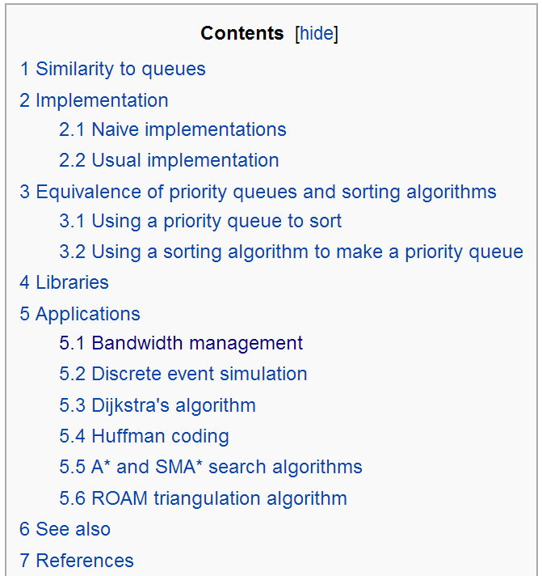
Wikipedia: priority queue
diepht@vnu

Slide 6
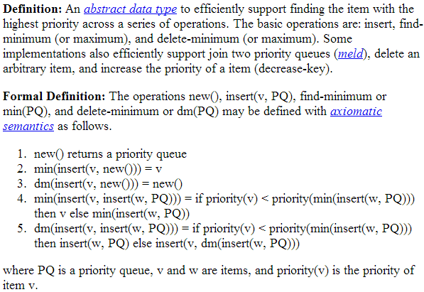
NIST’s DADS: priority queue
diepht@vnu

Slide 7
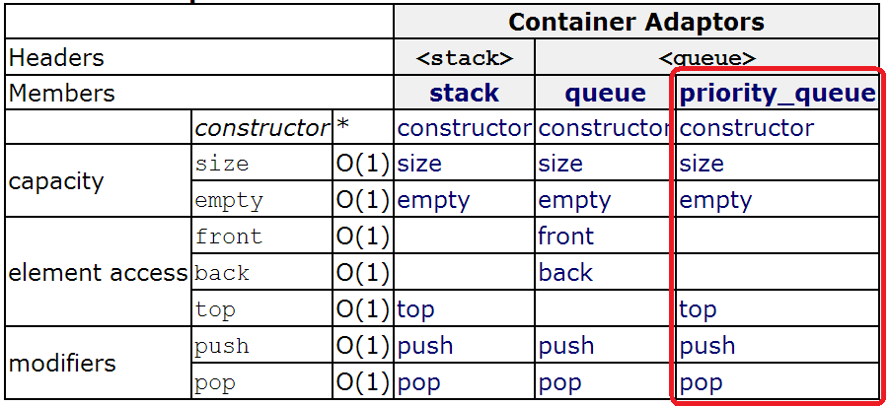
Standard Template Library
diepht@vnu

Slide 8
Nội dung chính
KDLTT hàng ưu tiên
Các phương pháp cài đặt
Ứng dụng: xây dựng mã Huffman
diepht@vnu

Slide 9
Các phương pháp cài đặt
 | findMin | insert | removeMin
Mảng được sắp | ? | ? | ?
Mảng không sắp | ? | ? | ?
DSLK được sắp | ? | ? | ?
DSLK không sắp | ? | ? | ?
Cây TKNP | ? | ? | ?
Cây thứ tự bộ phận (heap) | ? | ? | ?
diepht@vnu

Slide 10
Cài đặt hàng ưu tiên bởi mảng
 | Ví dụ | Minh họa mảng
Mảng được sắp | Q = {(3,B), (5,A), (7,D), (9,C)}
 | findMin()
 | insert(8, E)
 | removeMin()
Mảng không sắp | Q = {(7,D), (3,B), (9,C), (5,A)}
 | findMin()
 | insert(8, E)
 | removeMin()
9,C | 7,D | 5,A | 3,B
9,C | 7,D | 5,A | 3,B
9,C | 8,E | 7,D | 5,A | 3,B
9,C | 8,E | 7,D | 5,A
7,D | 3,B | 9,C | 5,A
7,D | 3,B | 9,C | 5,A
7,D | 3,B | 9,C | 5,A | 8,E
7,D | 9,C | 5,A | 8,E
diepht@vnu

Slide 11
Cài đặt hàng ưu tiên bởi cây tìm kiếm nhị phân
1. hàng ưu tiên
7,D
2. findMin()
7,D
3,B
9,C
3,B
9,C
2,F
5,A
8,E
2,F
5,A
8,E
7,D
3. insert(4,G)
4. removeMin()
7,D
3,B
9,C
3,B
9,C
2,F
5,A
8,E
2,F
5,A
8,E
4,G
4,G
diepht@vnu

Slide 12
Cây thứ tự bộ phận (heap)
Cây nhị phân hoàn toàn
  có tất cả các mức của cây đều không thiếu đỉnh nào, trừ mức thấp nhất được lấp đầy kể từ bên trái
Min heap là một cây nhị phân hoàn toàn với tính chất
  khóa của một đỉnh bất kỳ nhỏ hơn hoặc bằng khóa của các đỉnh con của nó
Max heap
Cài đặt heap
  có thể dùng cấu trúc liên kết (con trỏ)
  có thể dùng mảng
Độ cao của heap là log(n)
0
2
1
5
2
3
5
3
9
4
7
8
2 | 5 | 3 | 9 | 7 | 8
diepht@vnu

Slide 13
Cài đặt hàng ưu tiên bởi heap
findMin?
insert?
removeMin?
0
2,F
1
5,A
2
3,B
5
3
9,C
4
7,D
8,E
2,F | 5,A | 3,B | 9,C | 7,D | 8,E
diepht@vnu

Slide 14

Xen thêm vào heap
Phép insert của hàng ưu tiên tương ứng với phép xen thêm một phần tử có khóa k vào heap
Thuật toán
  Tìm tới vị trí z để đưa phần tử mới vào (là đỉnh cuối mới)
  Lưu phần tử có khóa k vào z
  Khôi phục tính chất thứ tự bộ phận của heap
2
5
z
6
z
9
7
insertion node
2
5
6
z
z
9
7
1
diepht@vnu

Slide 15
Thuật toán upheap
Sau khi xen thêm một khóa k mới, heap có thể mất đi tính chất thứ tự bộ phận
Thuật toán upheap khôi phục lại tính chất này bằng cách đảo chỗ k dọc theo đường đi từ đỉnh mới hướng tới gốc
Upheap dừng lại khi k tiến tới gốc hoặc một đỉnh có khóa của cha ≤ k
Vì heap có độ cao O(log n), upheap thực hiện trong thời gian O(log n)
2
1
5
1
5
2
z
z
9
7
6
9
7
6
diepht@vnu

Slide 16
Loại một phần tử khỏi heap
Phép removeMin của hàng ưu tiên tương ứng với phép loại gốc của heap
Thuật toán
  Thay thế gốc bằng đỉnh cuối cùng w
  Giải phóng đỉnh w
  Khôi phục tính chất thứ tự bộ phận của heap
2
5
6
w
9
7
đỉnh cuối
7
5
w
6
9
diepht@vnu

Slide 17
Thuật toán downheap
Sau khi thay thế đỉnh gốc với đỉnh cuối (có khóa k), heap có thể mất đi tính chất thứ tự bộ phận
Thuật toán downheap khôi phục lại tính chất này bằng cách đảo chỗ đỉnh có khóa k dọc theo đường đi từ gốc xuống
Downheap dừng khi k tiến tới một lá hay một đỉnh có các khóa con ≥ k
Do heap có độ cao O(log n), downheap thực hiện trong thời gian O(log n)
7
5
5
w
6
7
w
6
9
9
diepht@vnu

Slide 18
Cập nhật con trỏ tới đỉnh cuối
Dùng trong cài đặt heap bằng cấu trúc liên kết
Có thể tìm chỗ cho đỉnh sẽ thêm vào bằng cách đi theo hành trình gồm O(log n) đỉnh
  Đi lên tới khi gặp một con trái hoặc gặp gốc
  Nếu gặp một con trái thì chuyển sang con phải
  Đi xuống tới khi gặp một lá
Áp dụng thuật toán tương tự cho cập nhật con trỏ tới đỉnh cuối trong phép loại bỏ một đỉnh
diepht@vnu

Slide 19
Minh họa cài đặt hàng ưu tiên
last
comp
<
+
>
heap
(4,C)
(5,A)
(6,Z)
(15,K)
(9,F)
(7,Q)
(20,B)
(16,X)
(25,J)
(14,E)
(12,H)
(11,S)
(18,W)
diepht@vnu

Slide 20
insert(2,T)
(4,C)
(5,A)
(6,Z)
(15,K)
(9,F)
(7,Q)
(20,B)
(16,X)
(25,J)
(14,E)
(12,H)
(11,S)
(18,W)
diepht@vnu

Slide 21
insert(2,T)
(4,C)
(5,A)
(6,Z)
(15,K)
(9,F)
(7,Q)
(20,B)
(16,X)
(25,J)
(14,E)
(12,H)
(11,S)
(18,W)
(2,T)
diepht@vnu

Slide 22
insert(2,T)
(4,C)
(5,A)
(6,Z)
(15,K)
Đảo
(2,T) và
(20,B)
(9,F)
(7,Q)
(20,B)
(16,X)
(25,J)
(14,E)
(12,H)
(11,S)
(18,W)
(2,T)
diepht@vnu

Slide 23
insert(2,T)
(4,C)
Đảo
(2,T) và
(6,Z)
(5,A)
(6,Z)
(15,K)
(9,F)
(7,Q)
(2,T)
(16,X)
(25,J)
(14,E)
(12,H)
(11,S)
(18,W)
(20,B)
diepht@vnu

Slide 24
insert(2,T)
Đảo
(2,T) và
(4,C)
(4,C)
(5,A)
(2,T)
(15,K)
(9,F)
(7,Q)
(6,Z)
(16,X)
(25,J)
(14,E)
(12,H)
(11,S)
(18,W)
(20,B)
diepht@vnu

Slide 25
insert(2,T)
(2,T)
(5,A)
(4,C)
(15,K)
(9,F)
(7,Q)
(6,Z)
(16,X)
(25,J)
(14,E)
(12,H)
(11,S)
(18,W)
(20,B)
Sau thời gian O (log n) thì cây lại thành một heap
diepht@vnu

Slide 26
removeMin()
(4,C)
(5,A)
(6,Z)
(15,K)
(9,F)
(7,Q)
(20,B)
(16,X)
(25,J)
(14,E)
(12,H)
(11,S)
(18,W)
diepht@vnu

Slide 27
removeMin()
(4,C)
(5,A)
(6,Z)
(18,W)
(15,K)
(9,F)
(7,Q)
(20,B)
(16,X)
(25,J)
(14,E)
(12,H)
(11,S)
diepht@vnu

Slide 28
removeMin()
Đảo (18,W)
và (5,A)
(18,W)
(5,A)
(6,Z)
(15,K)
(9,F)
(7,Q)
(20,B)
(16,X)
(25,J)
(14,E)
(12,H)
(11,S)
diepht@vnu

Slide 29
removeMin()
(5,A)
(18,W)
Đảo (18,W)
và (9,F)
(6,Z)
(15,K)
(9,F)
(7,Q)
(20,B)
(16,X)
(25,J)
(14,E)
(12,H)
(11,S)
diepht@vnu

Slide 30
removeMin()
(5,A)
(9,F)
(6,Z)
(15,K)
(18,W)
Đảo (18,W)
và (12,H)
(7,Q)
(20,B)
(16,X)
(25,J)
(14,E)
(12,H)
(11,S)
diepht@vnu

Slide 31
removeMin()
Đỉnh cuối
(5,A)
(9,F)
(6,Z)
(15,K)
(12,H)
(7,Q)
(20,B)
(16,X)
(25,J)
(14,E)
(18,W)
(11,S)
diepht@vnu

Slide 32
Độ phức tạp
Độ phức tạp không gian
  Cài bằng cấu trúc liên kết (dùng con trỏ): O(n)
  Cài bằng cấu trúc vector (mảng): tỉ lệ với N (cỡ của mảng)
Độ phức tạp thời gian
Phép toán | Thời gian
size, isEmpty | O (1)
findMin, findMinKey | O (1)
insert | O (log n)
removeMin | O (log n)
diepht@vnu

Slide 33
Tổng kết
 | findMin | insert | removeMin
Mảng được sắp | O(1) | O(n) | O(1)
Mảng không sắp | O(n) | O(1) | O(n)
DSLK được sắp | O(1) | O(n) | O(1)
DSLK không sắp | O(n) | O(1) | O(n)
Cây TKNP | O(h) | O(h) | O(h)
Cây thứ tự bộ phận (heap) | O(1) | O(logn) | O(logn)
diepht@vnu

Slide 34
Nội dung chính
KDLTT hàng ưu tiên
Các phương pháp cài đặt
Ứng dụng: xây dựng mã Huffman
diepht@vnu

Slide 35
Nén dữ liệu
Giả sử cần nén một tệp dữ liệu chứa 100000 ký tự từ bảng 6 chữ cái (từ a đến f).
Mã độ dài giống nhau (1)
  biểu diễn mỗi chữ cái bởi 3 bit (thay vì 8 bit như thường lệ)
  tỉ lệ nén = 3/8
Mã độ dài khác nhau (2)
  dùng khi ta biết tần suất của các chữ cái
  gán mã ngắn nhất cho chữ cái xuất hiện nhiều nhất
  kích thước file nén:
  (45×1 + 13×3 + 12×3 + 16×3 + 9×4 + 5×4) / 100 × 100000 = 224 000 bits
  tỉ lệ nén = 0.28
Chữ cái | a | b | c | d | e | f
Từ mã | 000 | 001 | 010 | 011 | 100 | 101
(1)
Chữ cái | a | b | c | d | e | f
Tần suất (K) | 45 | 13 | 12 | 16 | 9 | 5
Từ mã | 0 | 101 | 100 | 111 | 1101 | 1100
(2)
Chú ý: không có mã nào được làm tiền tố của mã khác
  gọi là mã tiền tố (prefix code)
  mục đích: phục vụ giải nén
Bài toán: xây dựng mã tiền tố với tỉ lệ nén thấp nhất
  Lời giải: mã Huffman
diepht@vnu

Slide 36
Mã Huffman
100
Biểu diễn mã tiền tố dưới dạng cây nhị phân
  tại mỗi đỉnh, nhánh trái được gắn nhãn là 0, nhánh bên phải được gắn nhãn là 1
  mỗi ký tự được lưu trong một đỉnh lá
  từ mã của mỗi ký tự là xâu bit tạo thành từ các nhãn trên đường đi từ gốc tới đỉnh lá chứa ký tự đó
Thuật toán Huffman sử dụng hàng ưu tiên để xây dựng mã tiền tố dưới dạng cây nhị phân
  Mã sinh ra gọi là mã Huffman
0
1
45
(a)
55
0
1
25
30
0
1
0
1
12
(c)
13
(b)
14
16
(d)
0
1
5
(f)
9
(e)
Chữ cái | a | b | c | d | e | f
Tần suất (K) | 45 | 13 | 12 | 16 | 9 | 5
Từ mã | 0 | 101 | 100 | 111 | 1101 | 1100
diepht@vnu

Slide 37
Thuật toán Huffman
Với mỗi ký tự xuất hiện trong xâu nguồn, ta tạo ra một đỉnh chứa ký tự đó
  gắn với giá trị ưu tiên bằng tần suất
Từ tập các cây chỉ có một đỉnh, tại mỗi bước ta kết hợp hai cây thành một cây
  đỉnh cha sẽ gắn với giá trị ưu tiên bằng tổng độ ưu tiên các con
  ta cần chọn hai cây nhị phân có mức ưu tiên nhỏ nhất để kết hợp thành một  dùng hàng ưu tiên.
Algorithm HuffmanCoding(S,F)
Input: Bảng chữ cái S và bảng các tần suất F
Output: cây Huffman
Tạo ra một đỉnh cho mỗi ký tự trong S
Khởi tạo hàng ưu tiên P chứa các đỉnh này
for i=0 to n-1 do
v₁  P.removeMin()
v₂  P.removeMin()
Tạo ra đỉnh v mới với
v.leftChild  v₁
v.rightChild  v₂
v.f  v₁.f + v₂.f
P.insert(v)
diepht@vnu

Slide 38
45
(a)
12
(c)
13
(b)
16
(d)
5
(f)
9
(e)
diepht@vnu

Slide 39
45
(a)
12
(c)
13
(b)
14
16
(d)
0
1
5
(f)
9
(e)
diepht@vnu

Slide 40
45
(a)
25
0
1
12
(c)
13
(b)
14
16
(d)
0
1
5
(f)
9
(e)
diepht@vnu

Slide 41
45
(a)
25
30
0
1
0
1
12
(c)
13
(b)
14
16
(d)
0
1
5
(f)
9
(e)
diepht@vnu

Slide 42
45
(a)
55
0
1
25
30
0
1
0
1
12
(c)
13
(b)
14
16
(d)
0
1
5
(f)
9
(e)
diepht@vnu

Slide 43
100
0
1
45
(a)
55
0
1
25
30
0
1
0
1
12
(c)
13
(b)
14
16
(d)
0
1
5
(f)
9
(e)
diepht@vnu

Slide 44
Mục tiêu bài học
KDLTT hàng ưu tiên
Các phương pháp cài đặt
Ứng dụng: xây dựng mã Huffman
diepht@vnu

Slide 45
Chuẩn bị tuần tới
Lý thuyết: Đọc chương 16 giáo trình (Thiết kế thuật toán)
Thực hành: Bảng băm
diepht@vnu

